Slide 1
Domain Driven Design Rich Model
HumĂ Cristian
Coordonator științific
Drd. Colab. Florin Olariu

Slide 2
Agenda
Domain Driven Design
Demo
Microservicii
Concluzii
Q&A

Slide 3
Domain Driven Design
Ce reprezintă
Motivație
Ce concepte/mecanisme folosește
Avantaje și dezavantaje

Slide 4
Domain Driven Design
Ce reprezintă
Metodologie pentru dezvoltarea software
Organizat în jurul unui domeniu
Bazat pe un model
Bazat pe o comunicare strânsă cu experții domeniului
Stabilește un limbaj clar și bine definit
Soluții separate pentru sub-probleme

Slide 5
Domain Driven Design
Motivație
Scalabilitate
Evitare duplicare cod sursă
Arhitectură ermetică
Siguranța și calitatea dezvoltării software
Alternativa aplicațiilor monolitice
Dezvoltare paralelă de echipe autonome
Eliminare dependințe

Slide 6
Domain Driven Design
Ce concepte/mecanisme folosește
Model
Reprezintă arhitectura sistemului și modul în care funcționează
DDD definește 2 tipuri de modele
Anemice – datele si operațiile care lucrează pe ele sunt separate
Bogate – datele și operațiile care lucrează pe ele sunt centralizate

Slide 7
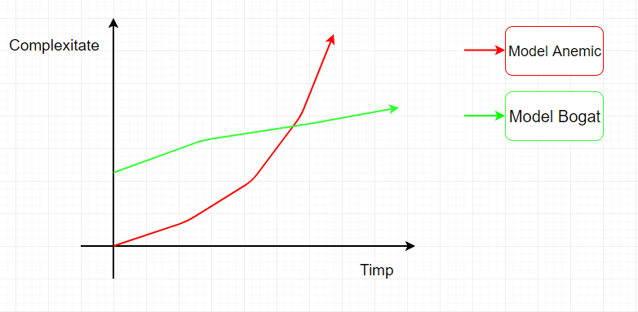
Domain Driven Design

Slide 8
Domain Driven Design
Ce concepte/mecanisme folosește
Domeniul principal
Problema esențială pe care sistemul vrea să o rezolve/automatizeze
Protejat de modificările externe
Sub-domenii
Probleme separate/secundare pe care sistemul trebuie sa le rezolve

Slide 9
Domain Driven Design
Ce concepte/mecanisme folosește
Ubiquitous language
Stabilirea clară a unui limbaj comun între
Echipa de dezvoltare
Experții domeniului
Elimină confuziile și crește viteza dezvoltării

Slide 10
Domain Driven Design
Ce concepte/mecanisme folosește
Contexte delimitate
Soluțiile propriu-zise la problemele sistemului
Separarea responsabilităților prin module separate la care pot lucra echipe autonome
Fiecare context poate avea limbajul lui propriu
Apare nevoia de un strat anti-corupție

Slide 11
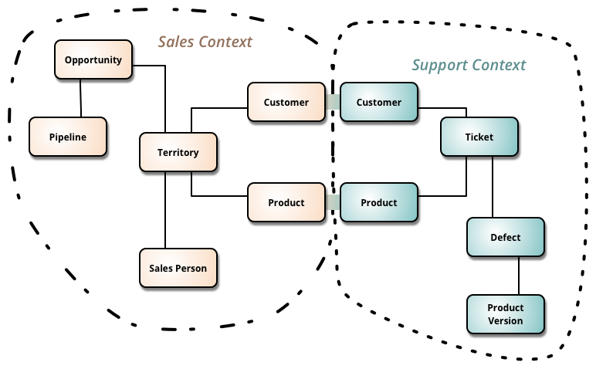
Domain Driven Design
Figura 1

Slide 12
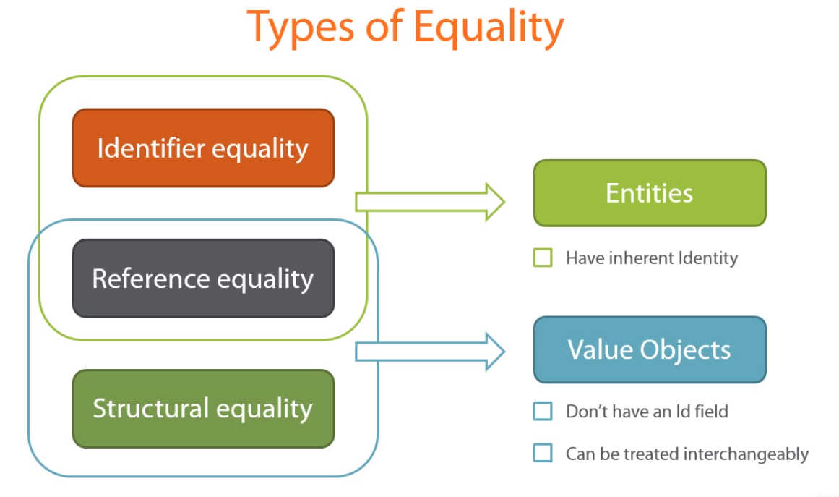
Domain Driven Design
Entități și value objects
Figura 2

Slide 13
Domain Driven Design
Ce concepte/mecanisme folosește
Importanța value objects
Nu sunt costisitoare
Sunt imutabile
Conțin logica de business
Cresc expresivitatea modelului
Identificare mai rapidă a erorilor de business
Scad complexitatea
Entitățile – containere pentru value objects

Slide 14
Domain Driven Design
Ce concepte/mecanisme folosește
Agregate
Tratarea ca o singură unitate a datelor care se schimbă împreună și salvarea acesteia
Existența unui singur punct de acces: rădăcina agregatului
Menține un set de invarianți
Caută să obțină consistența tranzacțională

Slide 15
Domain Driven Design
Ce concepte/mecanisme folosește
Model
Ubiquitous language
Domeniul principal
Contexte delimitate
Entități
Value Objects
Agregate

Slide 16
Domain Driven Design
Avantaje și dezavantaje
Avantaje
Ușurința dezvoltării
Flexibilitate
Acuratețe
Istoria succesului
Calitatea codului
Înțelegere mai facilă

Slide 17
Domain Driven Design
Avantaje și dezavantaje
Dezavantaje
Prezența activă a unui expert
Cost adițional
Potrivit pentru aplicații mari, dezvoltate pe termen lung

Slide 18
Demo
Aplicație de rezervări online ale unui hotel
Modalitatea de prezentare
Inițial aplicația bazată pe un model anemic
Discuție asupra dezavantajelor modelului anemic și a posibilelor soluții
Refactorizarea aplicației bazată pe un model bogat

Slide 19
Demo - Controller
Probleme
Cuplarea domeniului cu un contract de date
Managementul erorilor
Rezistența slabă la erori
Separarea responsabilităților
Soluții
Strat anti-corupție: obiecte de transfer de date
Structură generală pentru încapsularea răspunsului
Agregate + value objects
Crearea unei clase de bază ce va trata aspectele comune

Slide 20
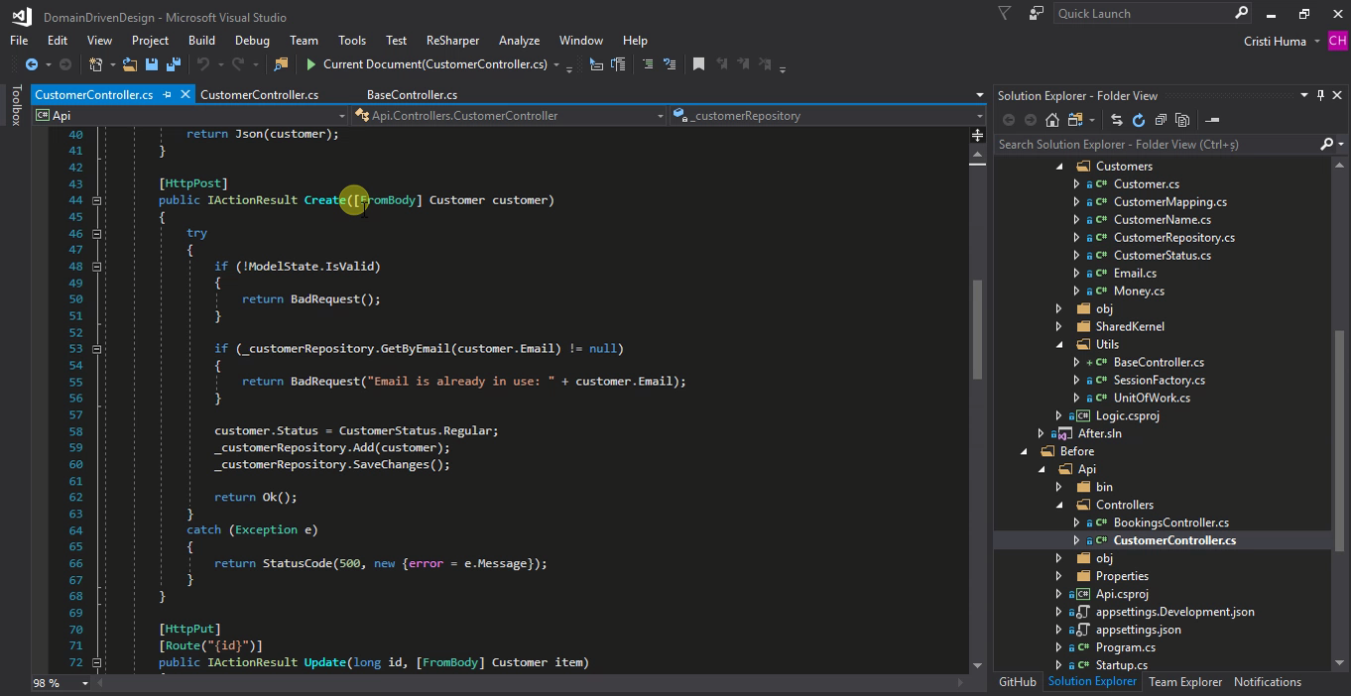
Demo - Controller

Slide 21
Demo - Entități
Probleme
Lipsa încapsulării
Invarianții neclari ale obiectului
Soluții
Value objects ce reprezintă concepte din domeniul nostru
Centralizarea datelor și a operațiilor care lucrează cu ele

Slide 22
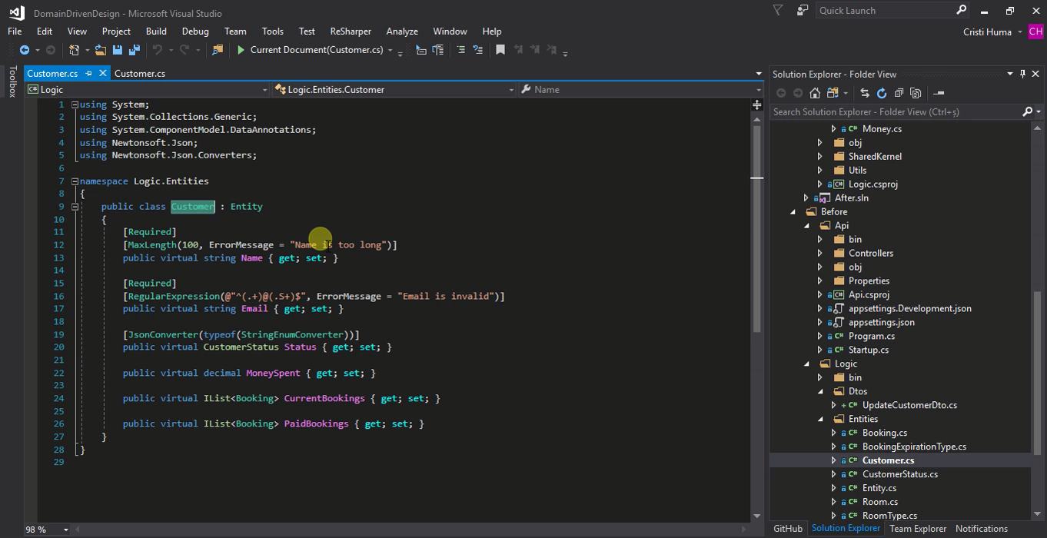
Demo - Entități

Slide 23
Demo – Mecanism unic de validare
Probleme
Validările nu sunt verificate global
Logica domeniului este duplicată
Soluții
Încapsularea totală a obiectelor domeniului nostru
Metodă unică și controlată de obținere a obiectelor

Slide 24
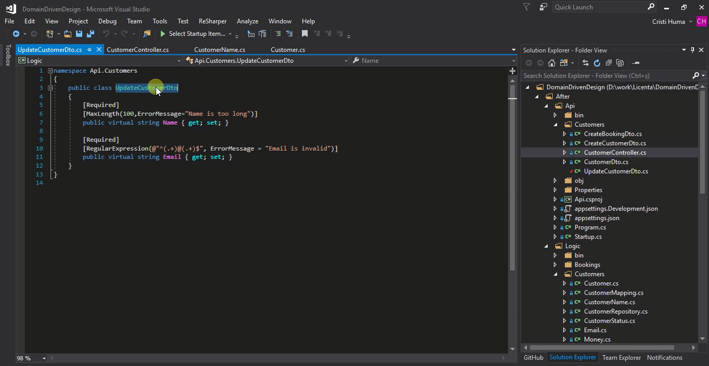
Demo – Mecanism unic de validare

Slide 25
Microservicii
Dezvoltarea unei aplicații sub forme unei suite de servicii ce comunică între ele
Alternativă a arhitecturilor monolitice
Răspunsul la schimbarea permanentă a nevoilor aplicațiilor
Caracterizată prin
Soluții separate : contexte delimitate
Sub-probleme : sub-domenii
Metodă de comunicare cunoscută ambelor părți : ubiquitous language
Comunicare fără efecte secundare nedorite : stratul anti-corupție

Slide 26
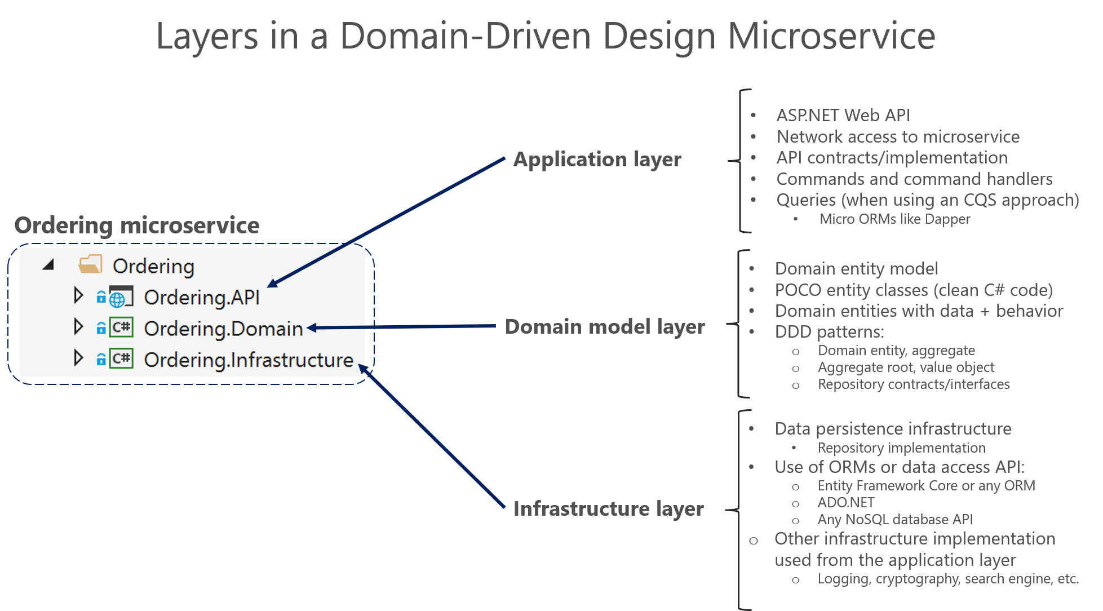
Microservicii
Figura 3

Slide 27
Concluzii
Domain Driven Design Rich model
Metodă de dezvoltare a aplicațiilor mari pe termen lung
Oferă scalabilitate și asigură separarea responsabilităților
Este costisitoare
Dezvăluie alt mod de a elabora un sistem software
Reprezintă baza teoretică pentru microservicii
Caută să creeze o arhitectură autonomă care să detecteze inclusiv probleme de business în procesul dezvoltării

Slide 28
Q&A

Slide 29
MULȚUMESC

Slide 30
Bibliografie
Figura 1 – https://martinfowler.com/bliki/BoundedContext.html
Figura 2 – https://app.pluralsight.com/player?course=domain-driven-design-in-practice&author=vladimir-khorikov&name=domain-driven-design-in-practice-m2&clip=5&mode=live
Figura 3 - https://docs.microsoft.com/en-us/dotnet/standard/microservices-architecture/microservice-ddd-cqrs-patterns/ddd-oriented-microservice

